Slide 15
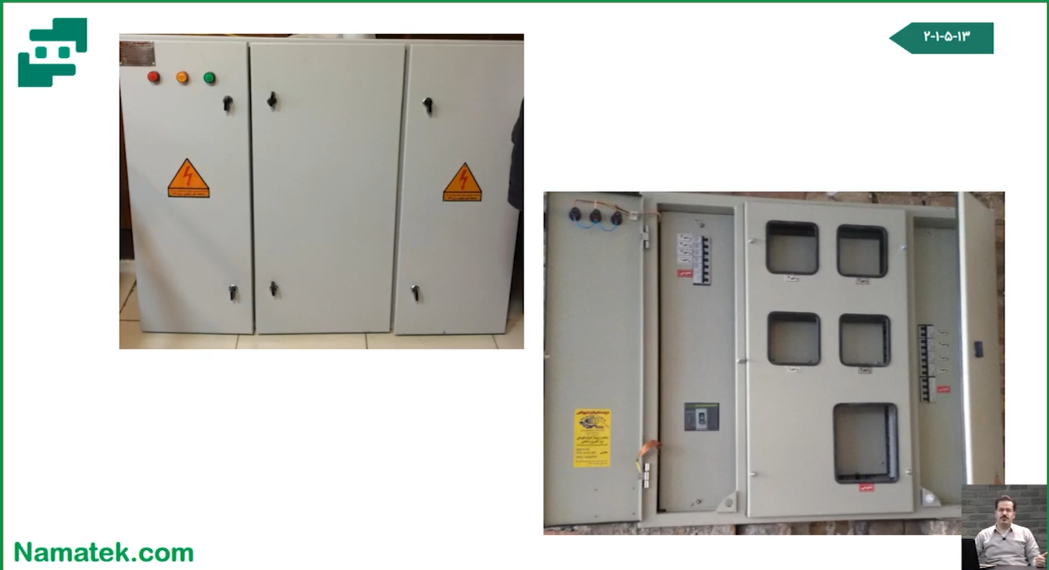
قسمت سمت چپ: برق ورودی از کلید اصلی وارد ساختمان شده و از کلیدهای مینیاتوری عبور می کند. که پس از بهره برداری این در پلمپ می شود
قسمت وسط: کنتورها که در آن پس از بهره برداری پلمپ می شود
قسمت سمت چپ: این قسمت برق را به سمت مصرف کننده ها هدایت می کند و در آن باز می ماند.

Slide 17
در این حالت باید بین لوله آب و تابلوی برق یک دیوار که از باعث حفاظت از تابلو بشود اجرا شود

Slide 18
هرگونه عبور لوله آب و یا گاز و... در پست های برق باعث افزایش خطر شده و لذا چنین موردی کاملا ممنوع است

Slide 19
زیرا در صورتی که فلز باشد باعث تشکیل پیل شده و یکی از بین خواهد رفت

Slide 21
نردبان کابل
سعی شود حدالمکان دو رایزر متفاوت مکانیکی و برقی در ساختمان وجود داشته باشد
انشعاب طبقات
بستهای چنگکی
ریل و بست

Slide 22
با یک دیواره از هم جدا شدند

Slide 23
کل بار مورد نیاز 800
در حالت عادی کلید کوبلاژ باز است

Slide 26
خانه هایی که با نقطه چین مشخص شده اند هر کدام یک سلول فشار متوسط هستند

Slide 27
تابلوی اندازه گیری
باس بار
کنتور
CT
کلید قابل قطع زیر بار(سکسیونر
PT
دراین سلول ولتاژ از شبکه فشار متوسط وارد میشود
در این سلول کلید فشار متوسطی قرار دارد که برای مقاصد حفاظتی و قطع و وصل مشترک قرار دارد
در این سلول ولتاژ به سمت پستهای بعدی (دیگر مشترکین) خارج می شود

Slide 28
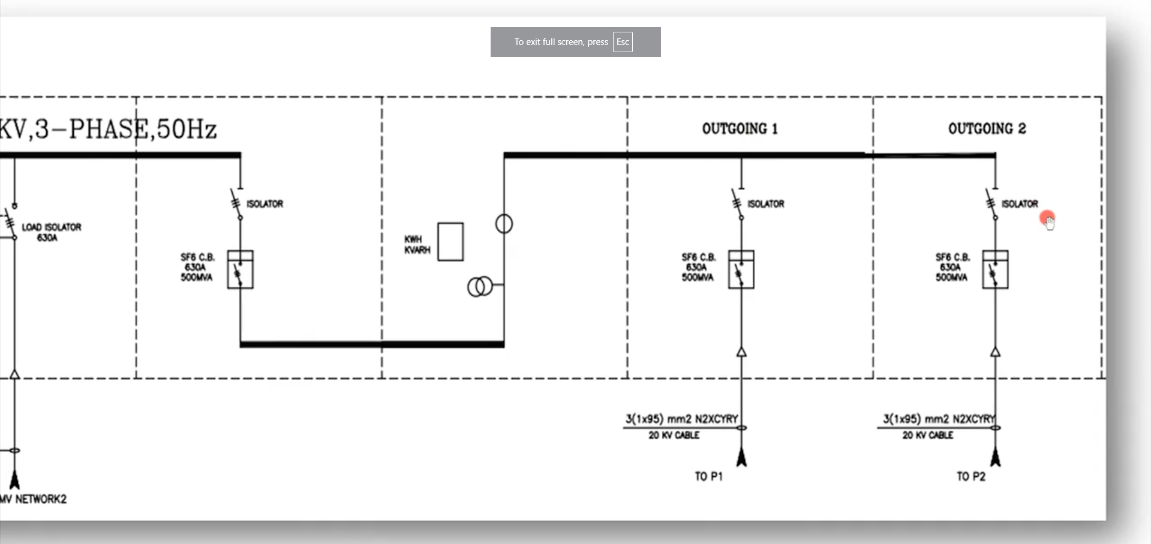
در این سمت در دست مشترک است که حداقل باید یک سلول داشته باشد که در اینجا دو سلول داریم
به سمت پست اختصاصی
به سمت پست اختصاصی

Slide 30
فضای تعبیه کنتور که خروجی های سی تی و پی تی به آنجا می روند
پی تی ها به صورت موازی در مدار نصب می شوند
سه عدد سی تی که به صورت سری در مدار نصب می گردند
نصب پی تی ها در تابلوی برق که همانگونه که مشاهده میشود بین فارهای 1 و 2 و فازهای 2 و 3 فقط بسته می شوند و نیازی نیست که بین فازهای 1 و 3 بسته شوند چون از طریق محاسبه به دست می آید

Slide 32
باس بار
کلید حفاظتی جهت حفاظت از ترانسفورماتور
خروجی به سمت پس ااختصاصی بعدی
ورودی از پست پاساژ

Slide 33
باس بار فشار ضعیف
مصرف کنندگان

Slide 35
تابلوی فشار ضعیف
تابلوی فشار متوسط
ترانسفورماتور

Slide 37
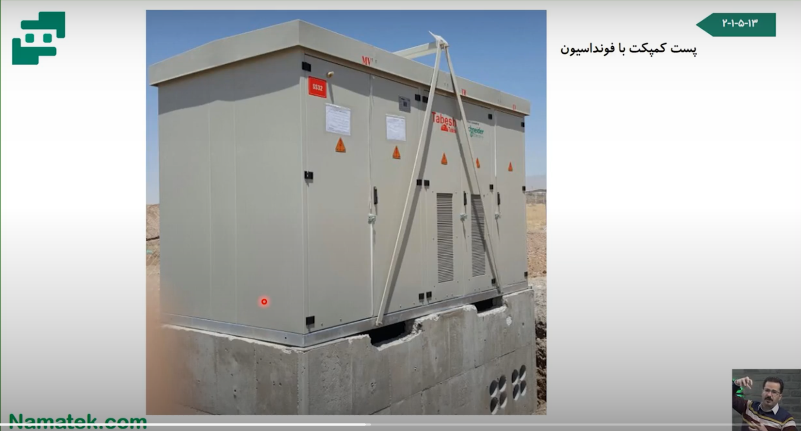
محل کابلهای ورودی و خروجی

Slide 38
باس بار
اینگونه پستها به دلیل چهره زشتی دارند زیبایی شهر را تخریب می کنند
خروجی فشار متوسط به سمت پست بعدی
ورودی فشار متوسط

Slide 40
جهت اطلاع

Slide 58
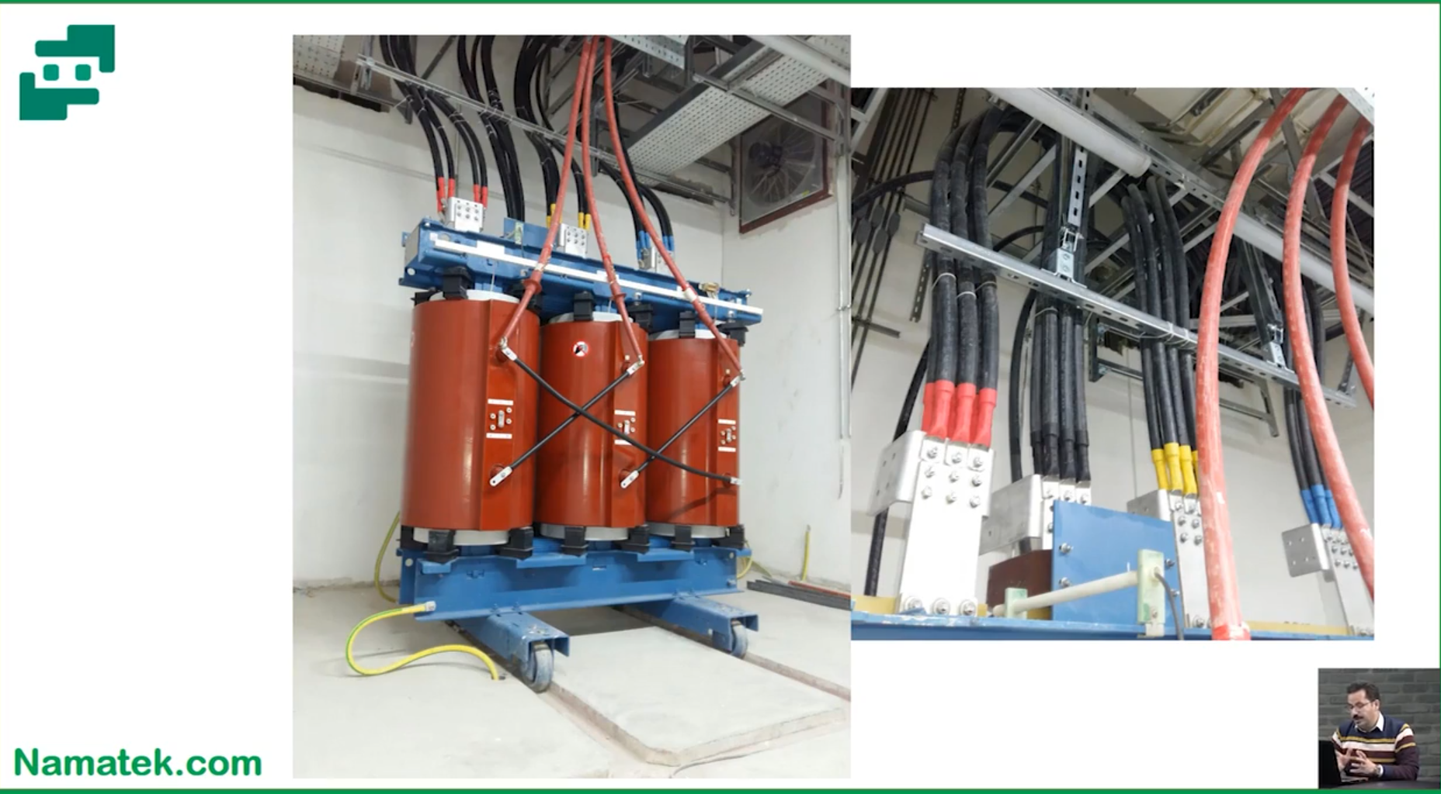
ترانسفورماتورهای خشک:
کابلهای فشار ضعیف
اتصالات بیست کیلو ولت
بدنه ها برقدار هستند لذا فقط شاسی به زمین وصل می شود
در سمت فشار ضعیف چون جریان بیشتر است لذا به تعداد هادی های بیشتری نیاز است

Slide 62
به دلیل اینکه نوشته شده است محدودیت لذا باید منفی ده درصد در طول و عرض اعمال کرد

Slide 72
جهت استفاده در مکانهای شرجی

